Slide 1
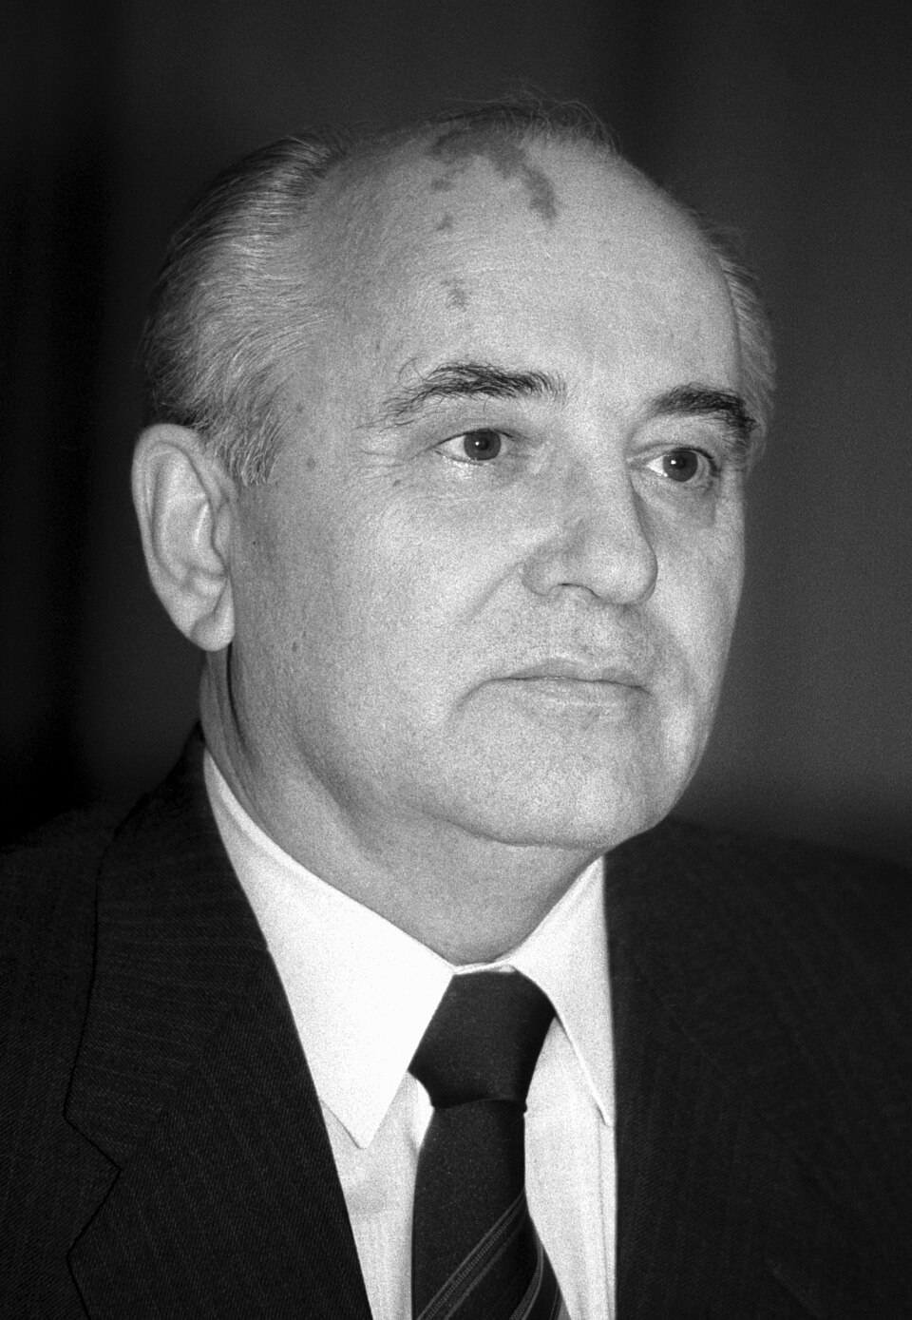
Михаил Сергеевич Горбачёв
Советский государственный и политический деятель, последний Генеральный секретарь ЦК КПСС и первый Президент СССР. Руководил Советским Союзом в 1985-1991годах
Выполнила:
Студентка 113гр
Гюлмамедова Айнур

Slide 2
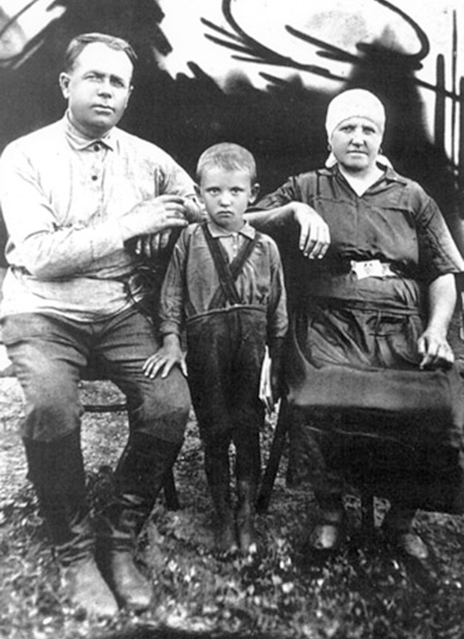
Детство и образование
Родился 2 марта 1931 года в селе Привольное Ставропольского края в крестьянской семье. Окончил юридический факультет МГУ.

Slide 3
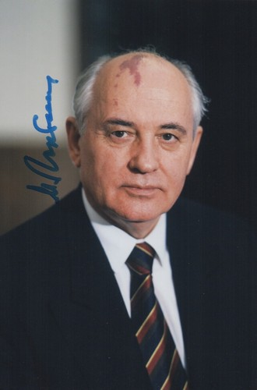
Начало политической карьеры
Работал в комсомольских и партийных органах Ставропольского края. Постепенно продвигался по партийной лестнице и вошел в руководство КПСС.

Slide 4
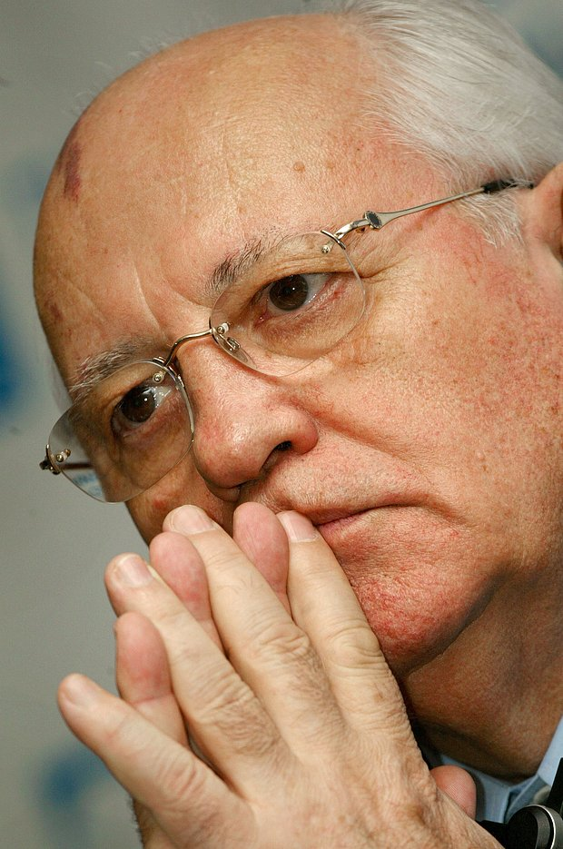
Приход к власти
11 марта 1985 года после смерти Константина Черненко был избран Генеральным секретарем ЦК КПСС и стал руководителем СССР.

Slide 5
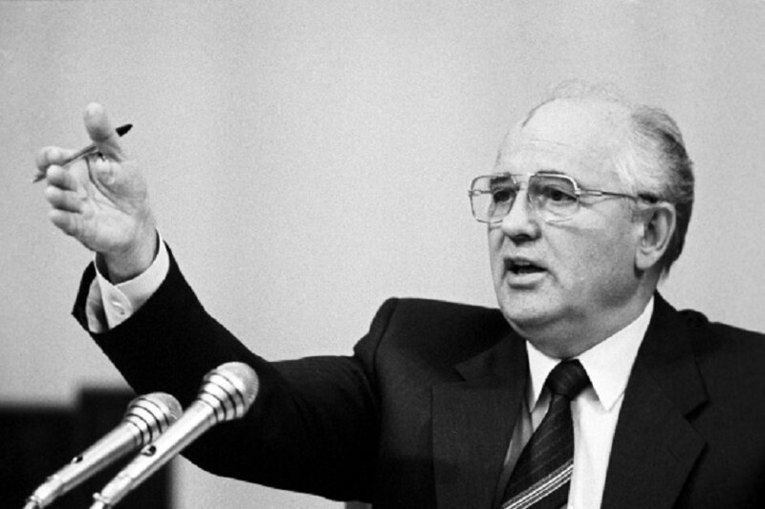
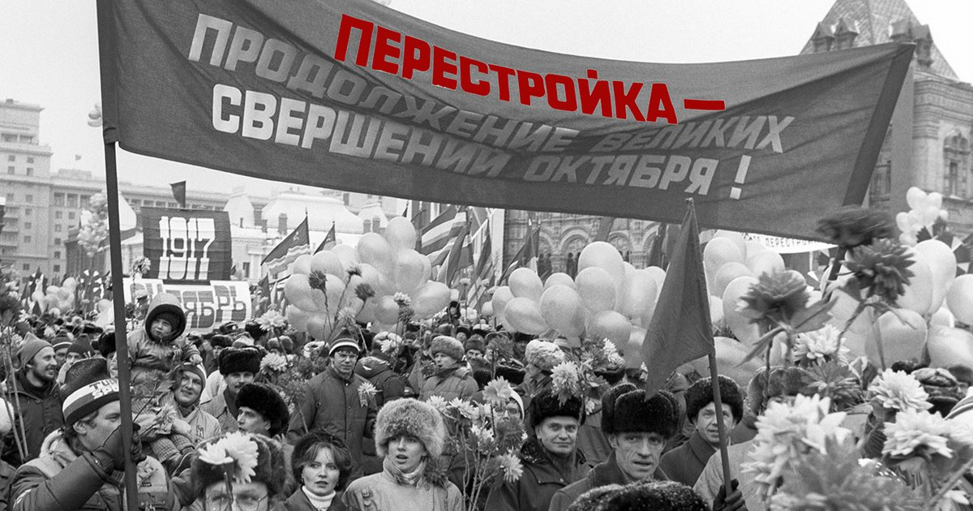
Перестройка
Главной политикой Горбачёва стала перестройка – реформирование экономики и государственного управления. Целью было обновление советской системы и повышение эффективности экономики.

Slide 6
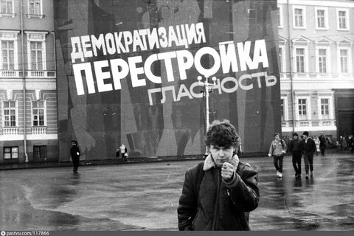
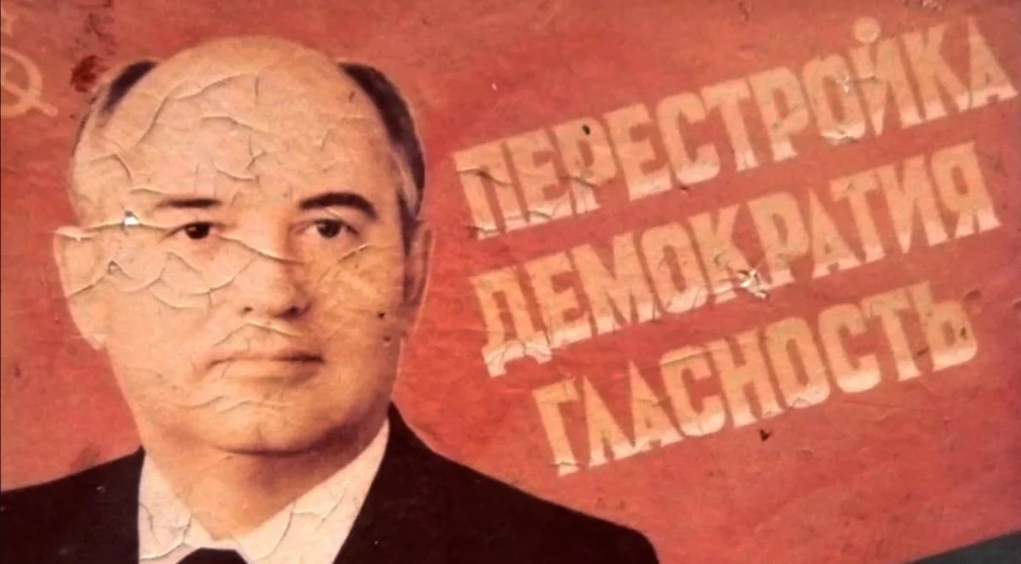
гласность
Горбачев провозгласил политику гласности. В стране стало больше свободы слова, открыто обсуждались общественные проблемы и исторические события.

Slide 7
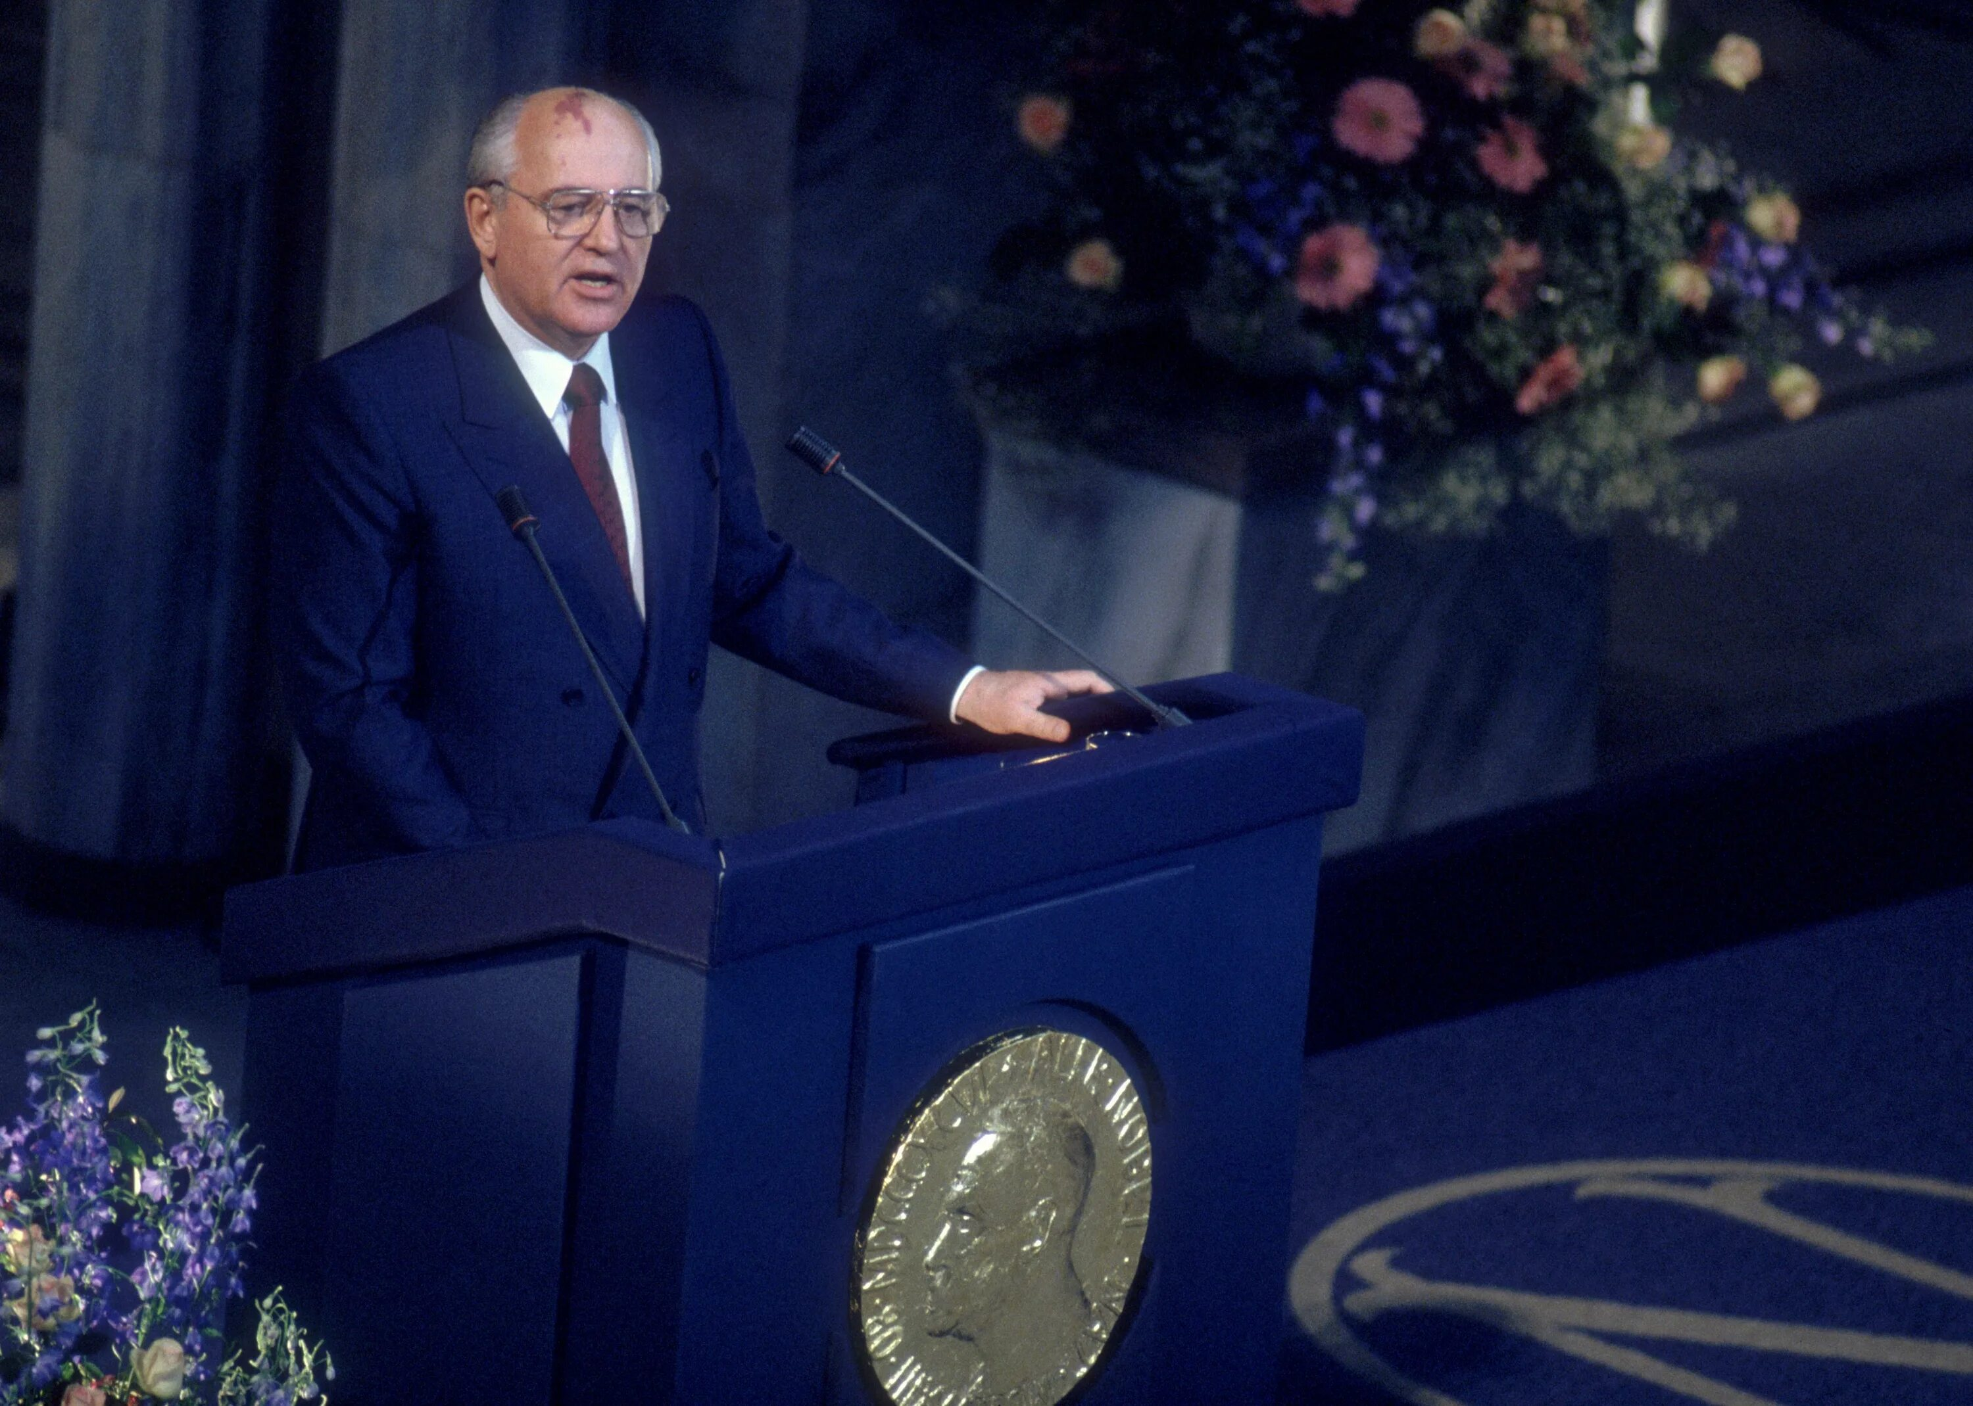
Внешняя политика
Горбачев стремился улучшить отношения с западными странами, выступал за сокращение ядерного оружия и снижение международной напряжённости. В 1990 году получил Нобелевскую премию мира.

Slide 8
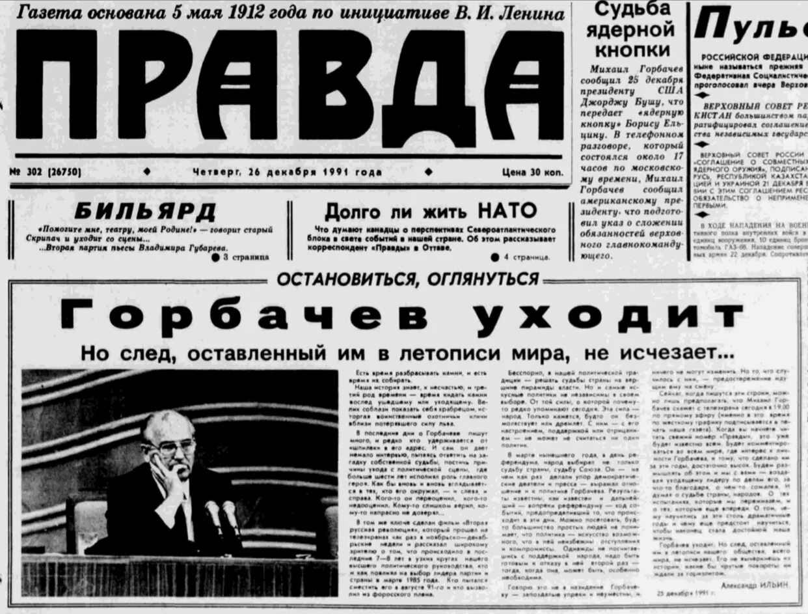
Распад СССР
В период правления Горбачёва усилились экономические и политические трудности. В 1991 году Советский Союз прекратил существование, а Горбачёв ушёл в отставку с поста президента СССР

Slide 9
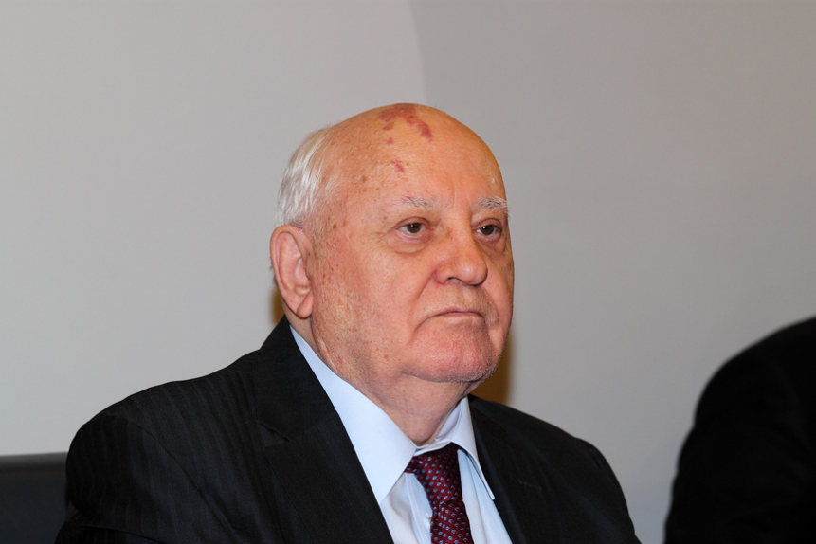
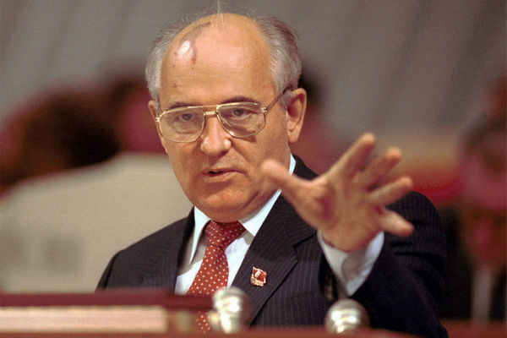
ЗАКЛЮЧЕНИЕ
Михаил Горбачёв стал одним из самых известных политиков XX века. Его реформы изменили жизнь миллионов людей и оказали большое влияние на историю России и всего мира

